Slide 1
第3章补充 存储过程和触发器

Slide 2
3.1 SQL Server中的变量和控制语句

Slide 3
3.1 SQL Server中变量和控制语句
3.1.1 SQL Server中的变量
1. 变量
SQL Server支持两种类型的变量：全局变量和局部变量。全局变量以两个@开头，局部变量使用DECLARE @localvariable语句定义，并通过SELECT或SET @localvariable语句在声明该变量的语句批处理内赋以初始值。下面分别予以介绍。
(1) 全局变量
系统定义的全局变量以两个@开头。若要查询某全局变量的值，只需在查询分析器中写上：
SELECT 全局变量名
并执行即可。

Slide 4
(2) 局部变量
用户定义的局部变量以一个@开头，可以保存某种特定类型的数据，用于在T-SQL语句之间传递中间结果等。
声明一个局部变量的格式是：
DECLARE @local_variable data_type
[,@local_variable data_type…]
其中：local_variable是局部变量的名称；
data_type代表局部变量的数据类型。
变量名最多可包含128个字符，其数据类型即可以是系统数据类型，也可以是用户定义的数据类型，但不可以是text、ntext或image类型。

Slide 5
局部变量只能在声明它们的批处理或存储过程中使用，一旦这些批处理或存储过程结束，局部变量将自行清除。
例如，声明一个长度为6的字符型变量tmp6可以写成：
DECLARE @tmp6 char(6)
可用如下两种方法为一个局部变量赋初值：
SET @local_variable=expression
[,@local_variable=expression]
或
SELECT @local_variable=expression
[,@local_variable=expression]

Slide 6
其中：
local_variable是局部变量的名称；
expression是一个表达式。
例4.4 如何使用局部变量。
USE book_manage
DECLARE @tmp6 CHAR(6)
SET @tmp6='000003'
SELECT * FROM tb_bookinfo
WHERE bookID=@tmp6
此例中声明了一个长度为6的字符型变量，并初始化为’000003’，在接下来的查询语句中在WHERE条件里使用了这个变量。

Slide 7
3.1.2 控制语句
1. BEGIN-END程序块
BEGIN-END用于将多个T-SQL语句组合为一个程序块（相当于许多高级语言中的复合语句），位于BEGIN和END之间的所有语句被视为一个单元执行。当控制语句中必须执行两条以上T-SQL语句的语句块时，需要用BEGIN-END将它们括起来。
BEGIN
<语句1>
…
<语句n>
END

Slide 8
2. IF-ELSE语句
IF <条件表达式>
<语句1>
ELSE
<语句2>
其中条件表达式的值必须是逻辑值，ELSE子句是可选的。当条件表达式的值为真时，就执行<语句1>，若为假时，就执行<语句2>，其中<语句>可以是单条语句或程序块。

Slide 9
例4.5 条件语句的执行。
declare @x int,@y int,@z int
set @x=1,@y=2,@z=3
if @x>@y
print 'x>y'
else if @y>@z
print 'y>z'
else
print 'z>=y'
此题的运行结果是：
z>=y

Slide 10
4. WHILE语句
WHILE语句通过布尔表达式来设置一个条件，当这个条件成立时，重复执行一个语句或语句块，直到条件不成立时退出循环，继续执行后面的语句。
WHILE <条件表达式>
BEGIN
<语句1>
[BREAK]
<语句2>
[CONTINUE]
<语句3>
END

Slide 11
其中的<语句>如果由多个T-SQL语句组成，则需用BEGIN和END括起来。
BREAK命令的功能是让程序跳出包含它的最内层循环，而CONTINUE命令可以让程序跳过CONTINUE之后的语句回到WHILE 循环的第一行命令。
WHILE语句可以嵌套。
通常情况下，CONTINUE和BREAK是放在IF-ELSE命令中的，即在满足某个条件的前提下提前结束本次循环或退出本层循环。
例4.8 求出150－180之间的所有素数。

Slide 12
DECLARE @i int, @t int
SET @i=150
WHILE @i<=180
BEGIN
SET @t=2
WHILE @t<@i
BEGIN
IF @i%@t=0
BREAK
SET @t=@t+1
END
IF @t>=@i
PRINT @i
SET @i=@i+1
END
运行结果如下：
151
157
163
167
173
179

Slide 13
3.2存储过程概述
存储过程是为完成特定的功能而汇集在一起的一组SQL程序语句，经编译后存储在数据库中的SQL程序。
在 SQL Server 中使用存储过程而不使用存储在客户端计算机本地的 Transact-SQL 程序的优点包括：
（1）存储过程已在服务器注册。
（2）存储过程具有安全特性（例如权限）和所有权链接，以及可以附加到它们的证书。
（3）存储过程可以强制应用程序的安全性。
（4）存储过程允许模块化程序设计。
（5）存储过程是命名代码，允许延迟绑定。
（6）存储过程可以减少网络通信流量。

Slide 14
3.2.1 创建存储过程
在SQL Server中，可以使用两种方法创建存储过程：
（1）使用创建存储过程模板创建存储过程；
（2）利用SQL Server 管理平台创建存储过程。
当创建存储过程时，需要确定存储过程的三个组成部分：
（1）所有的输入参数以及传给调用者的输出参数。
（2）被执行的针对数据库的操作语句，包括调用其他存储过程的语句。
（3）返回给调用者的状态值，以指明调用是成功还是失败。

Slide 15
3.2.1 创建存储过程
CREATE PROCEDURE的语法形式如下：
CREATE {PROC|PROCEDURE} [schema_name.]procedure_name[;number]
[{@parameter[type_schema_name.] data_type}
[VARYING][=default][[OUT[PUT]][,...n]
[WITH <procedure_option> [,...n]
[FOR REPLICATION]
AS
{<sql_statement>[;][...n]|<method_specifier>}[;] <procedure_option> ::=
[ENCRYPTION][RECOMPILE] EXECUTE_AS_Clause]
<sql_statement> ::=
{[BEGIN] statements [END]}
<method_specifier> ::= EXTERNAL NAME assembly_name.class_name.method_name

Slide 16
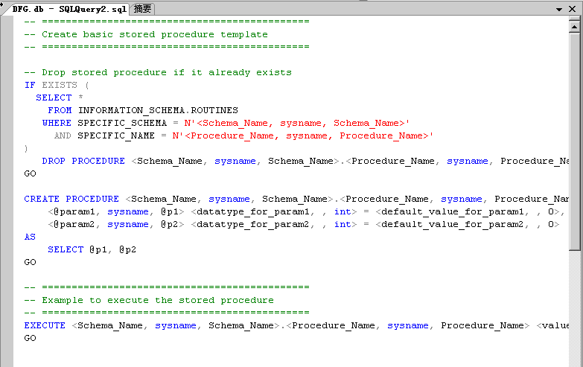
3.2.1 使用模板创建存储过程
（1）在SQL Server 管理平台中，选择“视图（View）”菜单中的“模板资源资源管理器(Template Explorer)”，出现“模板资源管理器(Template Explorer)”窗口，选择“存储过程”中的“创建存储过程”选项，如图8-1所示。
（2）在文本框中可以输入创建存储过程的Transact_SQL语句，单击“执行”按钮，即可创建该存储过程。
图8-1 创建存储过程模板

Slide 17
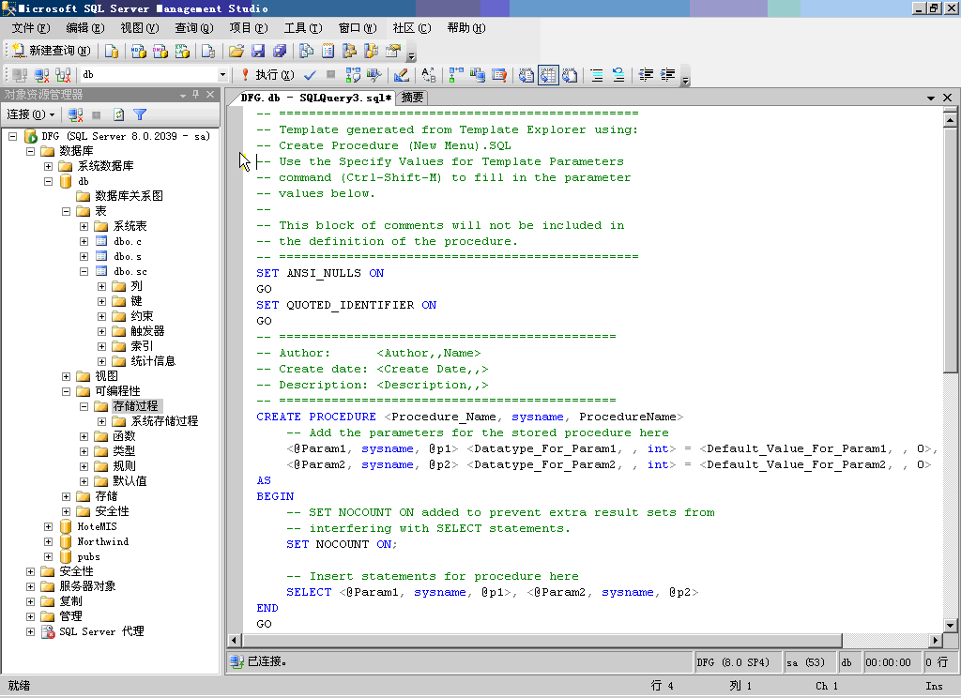
3.2.1使用管理平台创建存储过程
（1）在SQL Server管理平台中，展开指定的服务器和数据库，然后展开程序，右击存储过程选项，在弹出的快捷菜单中依次选择“新建→存储过程…”选项，如图8-2所示，出现创建存储过程窗口。
（2）在文本框中可以输入创建存储过程的Transact_SQL语句，单击“执行”按钮，即可创建该存储过程。
图8-2 新建存储过程

Slide 18
3.2.1使用管理平台创建存储过程
例5-1 创建一个存储过程
CREATE PROCEDURE aaa AS
select pub_id, title_id, price, pubdate
from titles
where price is NOT NULL
order by pub_id
GO
执行存储过程：execute aaa

Slide 19
3.2.1使用管理平台创建存储过程
例8-2 创建一个存储过程
use pubs
go
create proc au_info
@lastname char(10),@firstname char(20)
as
select * from authors where au_lname= @lastname
and au_fname=@firstname
执行：EXECUTE au_info 'Green' , 'Marjorie'
EXECUTE au_info @lastname ='Green' ,@firstname ='Marjorie'

Slide 20
3.2.2查看、修改和删除存储过程
1 查看存储过程
2 修改存储过程
3 重命名和删除存储过程

Slide 21
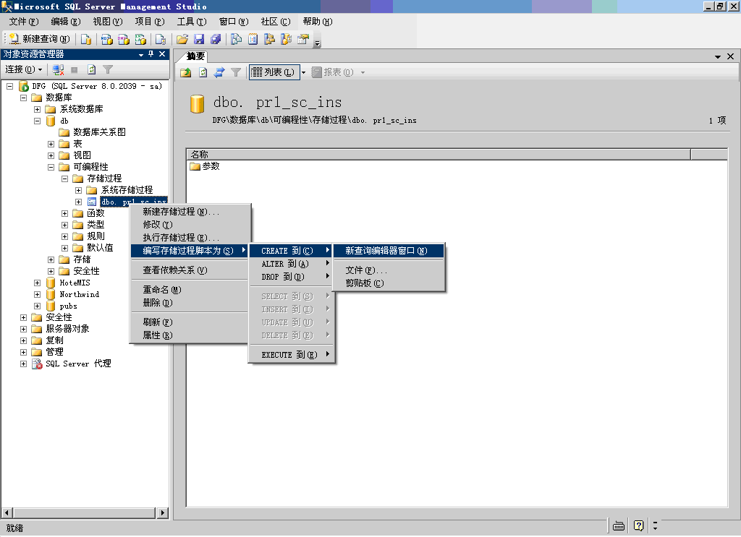
3.2.2 查看存储过程
（1）使用SQL Server管理平台查看用户创建的存储过程。
在SQL Server管理平台中，展开指定的服务器和数据库，选择并依次展开“程序→存储过程”，然后右击要查看的存储过程名称，如图8-3所示，从弹出的快捷菜单中，选择“创建存储过程脚本为→CREATE到→新查询编辑器窗口”，则可以看到存储过程的源代码。
图8-3 查看存储过程

Slide 22
3.2.2 查看存储过程
（2）使用系统存储过程来查看用户创建的存储过程 。
可供使用的系统存储过程及其语法形式如下：
sp_help，用于显示存储过程的参数及其数据类型，其语法为：
sp_help [[@objname=] name]，参数name为要查看的存储过程的名称。
sp_helptext，用于显示存储过程的源代码，其语法为：
sp_helptext [[@objname=] name]，参数name为要查看的存储过程的名称。
sp_depends，用于显示和存储过程相关的数据库对象，其语法为：
sp_depends [@objname=]’object’，参数object为要查看依赖关系的存储过程的名称。
sp_stored_procedures，用于返回当前数据库中的存储过程列表，其语法为：
sp_stored_procedures[[@sp_name=]'name']
[,[@sp_owner=]'owner']
[,[@sp_qualifier =] 'qualifier']
其中，[@sp_name =] 'name' 用于指定返回目录信息的过程名；[@sp_owner =] 'owner' 用于指定过程所有者的名称；[@qualifier =] 'qualifier' 用于指定过程限定符的名称。

Slide 23
3.2.2 修改存储过程
存储过程可以根据用户的要求或者基表定义的改变而改变。使用ALTER PROCEDURE语句可以更改先前通过执行 CREATE PROCEDURE 语句创建的过程，但不会更改权限，也不影响相关的存储过程或触发器。
修改存储过程语法形式如下：
ALTER PROC[EDURE] procedure_name[;number]
[{@parameter data_type}
[VARYING][=default][OUTPUT]][,...n]
[WITH
{RECOMPILE|ENCRYPTION|RECOMPILE,ENCRYPTION}]
[FOR REPLICATION]
AS
sql_statement [ ...n ]

Slide 24
3.2.2 修改存储过程
例 创建了一个名为proc_person 的存储过程，该存储过程包含姓名和Email地址信息。然后，用ALTER PROCEDURE重新定义了该存储过程，使之只包含姓名信息，并使用ENCRYPTION关键字使之无法通过查看syscomments表来查看存储过程的内容。
程序清单如下。
USE adventureworks
GO
/*创建一个存储过程，该存储过程包含姓名和Email地址信息*/
CREATE PROCEDURE proc_person
AS
SELECT firstname, lastname, emailaddress
FROM person.contact
ORDER BY lastname, firstname
GO

Slide 25
3.2.2 修改存储过程
下面对该存储过程进行重新定义。使之只包含姓名信息，并使用ENCRYPTION关键字使之无法通过查看syscomments表来查看存储过程的内容。
程序清单如下：
ALTER PROCEDURE proc_person
WITH ENCRYPTION
AS
SELECT firstname, lastname
FROM person.contact
ORDER BY lastname, firstname
GO

Slide 26
3.2.2 重命名和删除存储过程
1. 重命名存储过程
修改存储过程的名称可以使用系统存储过程sp_rename，其语法形式如下：
sp_rename 原存储过程名称，新存储过程名称
另外，通过SQL Server管理平台也可以修改存储过程的名称。在SQL Server管理平台中，右击要操作的存储过程名称，从弹出的快捷菜单中选择“重命名”选项，当存储过程名称变成可输入状态时，就可以直接修改该存储过程的名称。
2. 删除存储过程
删除存储过程可以使用DROP命令，DROP命令可以将一个或者多个存储过程或者存储过程组从当前数据库中删除，其语法形式如下：
drop procedure {procedure}[,…n]
当然，利用SQL Server管理平台也可以很方便地删除存储过程。在SQL Server管理平台中，右击要删除的存储过程，从弹出的快捷菜单中选择“删除”选项，则会弹出除去对象对话框，在该对话框中，单击“确定”按钮，即可完成删除操作。单击“显示相关性”按钮，则可以在删除前查看与该存储过程有依赖关系的其他数据库对象名称。

Slide 27
3.3 触发器概述
触发器是一种特殊的存储过程，它在执行语言事件时自动生效。
触发器在数据库中发生数据操作语言 (DML) 事件时将启用。DML 事件包括在指定表或视图中修改数据的 INSERT 语句、UPDATE 语句或 DELETE 语句。 触发器可以查询其他表，还可以包含复杂的 Transact-SQL 语句。将触发器和触发它的语句作为可在触发器内回滚的单个事务对待。如果检测到错误（例如，磁盘空间不足），则整个事务即自动回滚。

Slide 28
3.3.1 触发器的创建和应用
当数据库中发生数据操作语言 (DML) 事件时将调用 触发器。从而确保对数据的处理必须符合由这些SQL语句所定义的规则。
触发器的主要优点如下：
（1） 触发器可通过数据库中的相关表实现级联更改。例如，可以在 titles 表的 title_id 列上写入一个删除触发器，以使其他表中的各匹配行采取删除操作。该触发器用 title_id 列作为惟一键，在 titleauthor、sales 及 roysched 表中对各匹配行进行定位。
（2） 触发器可以防止恶意或错误的 INSERT、UPDATE 以及 DELETE 操作，并强制执行比 CHECK 约束定义的限制更为复杂的其他限制。与 CHECK 约束不同， 触发器可以引用其他表中的列。
（3） 触发器可以评估数据修改前后表的状态，并根据该差异采取措施。

Slide 29
3.3.1 触发器创建
当创建一个触发器时必须指定如下选项：
（1）名称；
（2）在其上定义触发器的表；
（3）触发器将何时激发；
（4）激活触发器的数据修改语句，有效选项为 INSERT、UPDATE 或 DELETE，多个数据修改语句可激活同一个触发器；
（5）执行触发操作的编程语句。

Slide 30
3.3.1 触发器创建
触发器使用 deleted 和 inserted 逻辑表。它们在结构上和触发器所在的表的结构相同，SQL Server会自动创建和管理这些表。可以使用这两个临时的驻留内存的表测试某些数据修改的效果及设置触发器操作的条件。
Deleted表用于存储delete，update语句所影响的行的副本。在执行delete或update语句时，行从触发器表中删除，并传输到deleted表中。
Inserted表用于存储Insert或update语句所影响的行的副本，在一个插入或更新事务处理中，新建的行被同时添加到Inserted表和触发器表中。Inserted表中的行是触发器表中新行的副本。

Slide 31
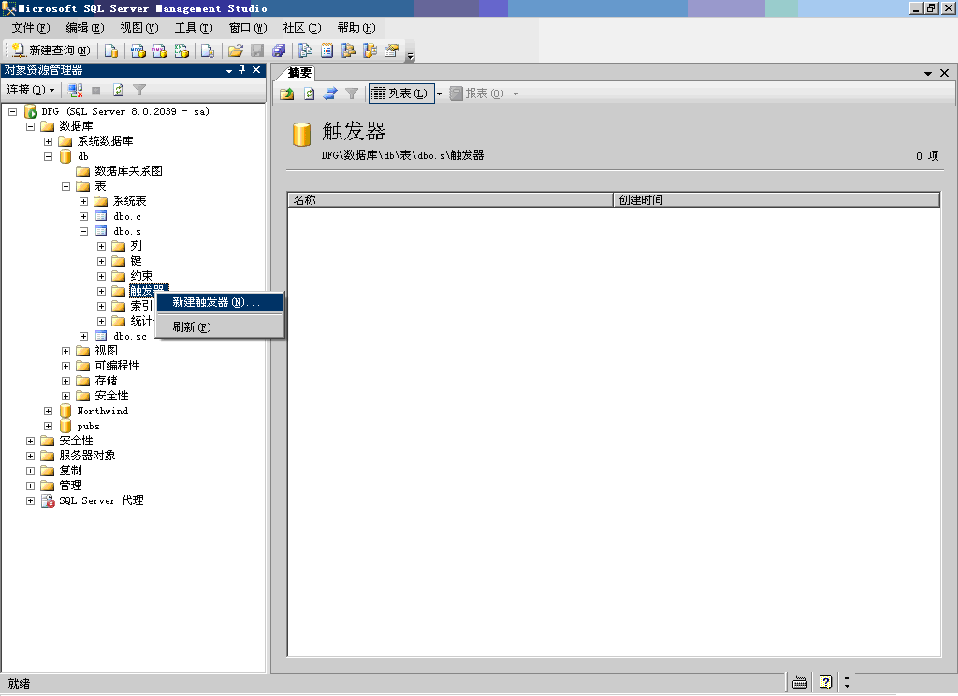
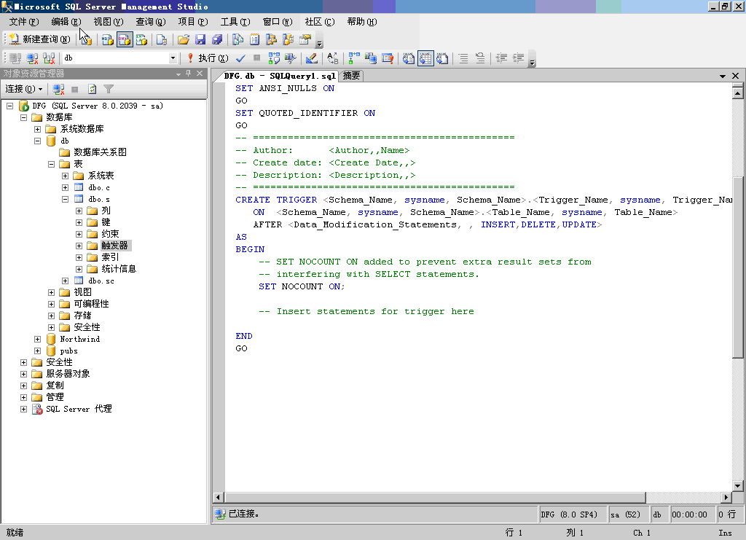
3.3.1 触发器创建
使用SQL Server管理平台创建触发器的过程如下：
在SQL Server管理平台中，展开指定的服务器和数据库项，然后展开表，选择并展开要在其上创建触发器的表，如图9-1所示，右击触发器选项，从弹出的快捷菜单中选择“新建触发器”选项，则会出现触发器创建窗口，如图9-2所示。最后，单击“执行”按钮，即可成功创建触发器。
图9-1 新建触发器对话框
图9-2 新建触发器窗口

Slide 32
3.3.1 触发器创建
使用CREATE TRIGGER命令创建触发器的语法形式如下：
CREATE TRIGGER [schema_name.]trigger_name
ON {table|view}
[WITH [ENCRYPTION] EXECUTE AS Clause][,...n]]
{FOR|AFTER|INSTEAD OF} {[INSERT] [,] [UPDATE] [,] [DELETE]}
[WITH APPEND]
[NOT FOR REPLICATION]
AS
{sql_statement [;] [...n]|EXTERNAL NAME <method specifier [;]>}
<method_specifier> ::= assembly_name.class_name.method_name

Slide 33
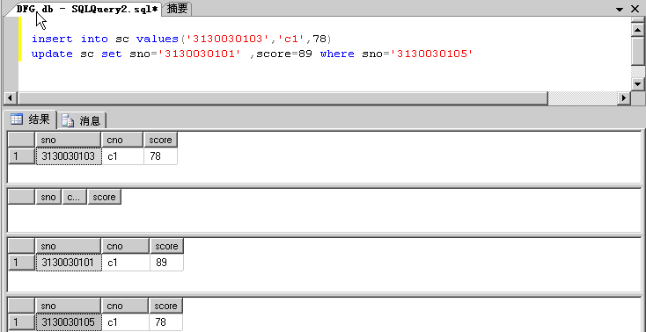
3.3.1 触发器创建
例1 示例说明inserted，deleted表的作用。程序清单如下：
create table sc
(sno char(10),
cno char(2),
score real)
Go
CREATE TRIGGER tr1
ON sc
FOR INSERT, UPDATE, DELETE
AS
PRINT 'inserted表：'
Select * from inserted
PRINT 'deleted表：'
Select * from deleted
Go
执行：Insert into sc values('11111', 'c1',78)
执行结果如右图。
图9-3 触发器的执行结果

Slide 34
3.3.1 DML触发器的应用
1. 使用INSERT触发器
例9-4创建一个触发器，当插入或更新成绩列时，该触发器检查插入的数据是否处于设定的范围内。
程序清单如下：
CREATE TRIGGER sc_insupd
ON sc
FOR INSERT, UPDATE
AS
DECLARE @cj int
SELECT @cj=inserted.score from inserted
IF (@cj<0 or @cj > 100)
BEGIN
RAISERROR ('成绩的取值必须在0到100之间', 16, 1)
ROLLBACK TRANSACTION
END
执行：Insert into sc values('11111', 'c1',112)

Slide 35
3.3.1 DML触发器的应用
2. 使用UPDATE触发器
当在一个有UPDATE触发器的表中修改记录时，表中原来的记录被移动到删除表中，修改过的记录插入到了插入表中，触发器可以参考删除表和插入表以及被修改的表，以确定如何完成数据库操作。
例9-5 创建一个修改触发器，该触发器防止用户修改表s的入学成绩。
程序清单如下：
create trigger tri_s_upd
on sc
for update
as
if update (score)
begin
Raiserror ('不能修改入学成绩',16,10)
rollback transaction
end
go
Update sc set sno= '11111',cno= 'c1',score=88 where sno= '11111'

Slide 36
3.3.1 DML触发器的应用
3. 使用DELETE触发器
当对定义了删除型触发器的pub_info表进行删除操作，首先检查要删除几行，若删除多行则返回错误.
CREATE TRIGGER dpub_info
ON pub_info for delete
IF (@@rowcount = 0)
RETURN
IF (@@ rowcount > 1)
begin
rollback transaction
raiserror (‘you can only delete one information at one time’,16,1)
end
RETURN
/*测试触发器*/
当删除一行时此触发器被触发，DELECT FROM pub_info WHERE pub_id='0736'

Slide 37
3.3.2 查看、修改和删除触发器
1 查看触发器
2 修改触发器
3 删除触发器

Slide 38
3.3.2 查看触发器
如果要显示作用于表上的触发器究竟对表有哪些操作，必须查看触发器信息。在SQL Server中，有多种方法可以查看触发器信息，其中最常用的有如下两种：
（1）使用SQL Server管理平台查看触发器信息；
（2）使用系统存储过程查看触发器。

Slide 39
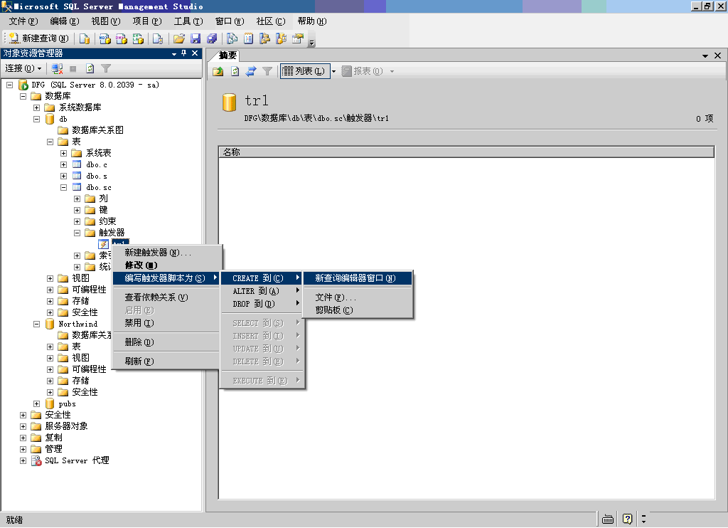
3.3.2 查看触发器
（1）使用SQL Server管理平台查看触发器信息。
在SQL Server管理平台中，展开服务器和数据库，选择并展开表，然后展开触发器选项，右击需要查看的触发器名称，如图9-4所示，从弹出的快捷菜单中，选择“编写触发器脚本为→create到→新查询编辑器窗口”，则可以看到触发器的源代码。
图9-4 查看触发器

Slide 40
3.3.2 查看触发器
（2）使用系统存储过程查看触发器。
系统存储过程sp_help、sp_helptext和sp_depends分别提供有关触发器的不同信息。其具体用途和语法形式如下。
sp_help：用于查看触发器的一般信息，如触发器的名称、属性、类型和创建时间。
sp_help ‘触发器名称’
sp_helptext：用于查看触发器的正文信息。
sp_helptext ‘触发器名称’
sp_depends：用于查看指定触发器所引用的表或者指定的表涉及到的所有触发器。
sp_depends ‘触发器名称’
sp_depends ‘表名’

Slide 41
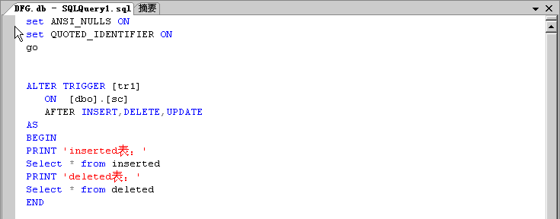
3.3.2 修改触发器
通过SQL Server管理平台、存储过程，可以修改触发器的正文和名称。
1．使用SQL Server管理平台修改触发器正文。
在管理平台中，展开指定的表，右击要修改的触发器，从弹出的快捷菜单中选择“修改”选项，则会出现触发器修改窗口，如图9-5所示。在文本框中修改触发器的SQL语句，单击“语法检查”按钮，可以检查语法是否正确，单击“执行”按钮，可以成功修改此触发器。
图9-5 触发器修改窗口

Slide 42
3.3.2 修改触发器
修改DML触发器的语法形式如下：
ALTER TRIGGER schema_name.trigger_name
ON (table|view)
[WITH <dml_trigger_option>[,...n]]
(FOR|AFTER|INSTEAD OF)
{[DELETE][,][INSERT][,][UPDATE]}
[NOT FOR REPLICATION]
AS {sql_statement[;][...n]|EXTERNAL NAME <method specifier>[;]}
<dml_trigger_option>::=[ENCRYPTION][&lEXECUTE AS Clause >]
<method_specifier> ::=assembly_name.class_name.method_name
修改DDL触发器的语法形式如下：
ALTER TRIGGER trigger_name
ON {DATABASE|ALL SERVER}[WITH <ddl_trigger_option> [,...n]]
{FOR|AFTER}{event_type[,...n]|event_group}
AS {sql_statement[;]|EXTERNAL NAME <method specifier> [;]}
<ddl_trigger_option>::=[ENCRYPTION][&lEXECUTE AS Clause > ]
<method_specifier> ::=assembly_name.class_name.method_name

Slide 43
3.3.2 修改触发器
例9-13 修改触发器。
程序清单如下：
CREATE TRIGGER s_reminder
ON S
WITH ENCRYPTION
AFTER INSERT, UPDATE
AS
RAISERROR ('不能对该表执行添加、更新操作', 16, 10)
ROLLBACK
GO
-- 下面修改触发器.
ALTER TRIGGER s_reminder
ON S
AFTER INSERT
AS
RAISERROR ('不能对该表执行添加操作', 16, 10)
ROLLBACK
GO

Slide 44
3.3.2 修改触发器
2．使用sp_rename命令修改触发器的名称。
sp_rename命令的语法形式如下：
sp_rename oldname,newname

Slide 45
3.3.2 删除触发器
由于某种原因，需要从表中删除触发器或者需要使用新的触发器，这就必须首先删除旧的触发器。只有触发器所有者才有权删除触发器。删除已创建的触发器有三种方法：
（1）使用系统命令DROP TRIGGER删除指定的触发器。其语法形式如下：
DROP TRIGGER { trigger } [ ,...n ]
（2）删除触发器所在的表。删除表时，SQL Server将会自动删除与该表相关的触发器。
（3）在SQL Server管理平台中，展开指定的服务器和数据库，选择并展开指定的表，右击要删除的触发器，从弹出的快捷菜单中选择“删除”选项，即可删除该触发器。

